Slide 1
Inclusione e personalizzazione nell’insegnamento delle STEAM
Grzegorz Karwasz
Professor in Experimental Physics
- Dipartimento di Fisica Tecnica e Matematica Applicata, Politecnico di Danzica
- Dipartimento di Fisica, Universita’ di Trento
- Facoltà di Fisica, Astronomia e Informatica Applicata, Universita’ Nicolao Copernico, Torun, Polonia
karwasz@fizyka.umk.pl
3286 449347

Slide 2
Inclusione e personalizzazione nell’insegnamento delle STEAM
Lezione 1: Didattica, pedagogia, educazione
Parte I: Comenius: «Didattica Magna»

Slide 3
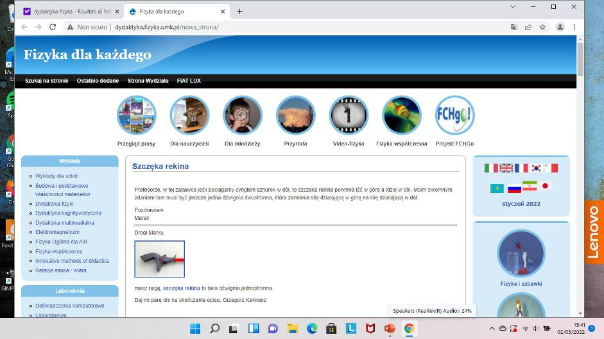
http://dydaktyka.fizyka.umk.pl
3 mln di visitatori dal 2009

Slide 4
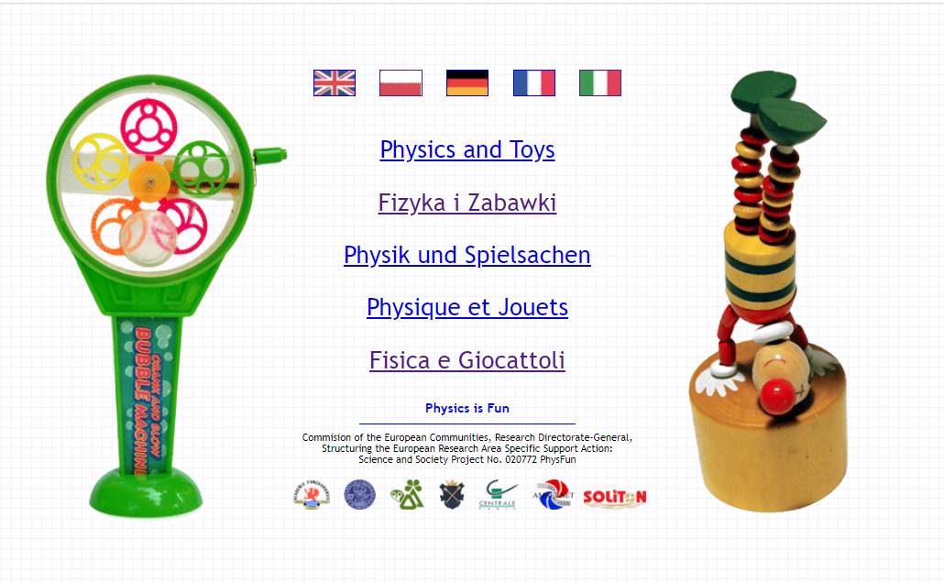
Physics and Toys
http://dydaktyka.fizyka.umk.pl/zabawki1/

Slide 5
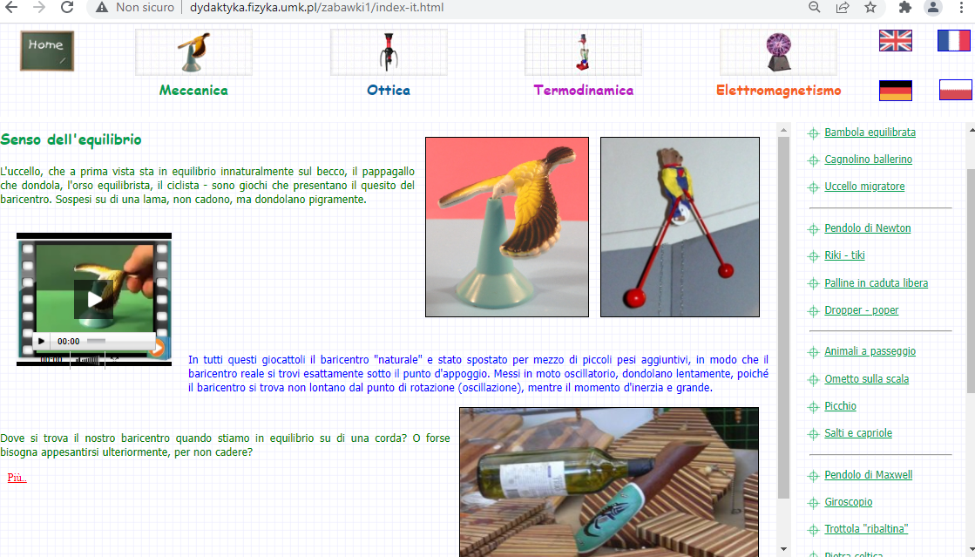
Fisica e giocattoli
http://dydaktyka.fizyka.umk.pl/zabawki1/index-it.html

Slide 6
Lezioni e laboratori, mostre interattive

Slide 7
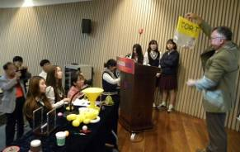
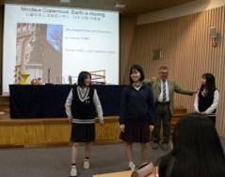
Physics is Fun:
Why do objects fall?
Grzegorz Karwasz
Didactics of Physics Division
Nicolaus Copernicus University
Toruń, Poland
송미영
선임 연구원
플라즈마물성데이터 센터
플라즈마물성연구팀 / 원천기술연구부/
플라즈마기술연구센터 /국가핵융합연구소

Slide 8
Didattica, pedagogia, psicologia
La triade delle scienze umanistiche:
Didattica (Jan Komensky 1657)
Pedagogia (Pestalozzi, Herbart, Rousseau, ~1800)
Psicologia (Wilhelm Wundt 1879 in Lepzig, ma anche Aristotele De Anima)
Filosofia (Assiologia, Etica, Estetica etc.)
Metodologia
Neuroscienze etc.

Slide 9
„Didattica”
Didacto (gr.) „insegno”
Didattica <gr. didaktikós = insegnante, correttivo>
Una disciplina della pedagogia – scienza su metodi di insegnare ed imparare.
correggere, moralizzare
Didassia – i metodi applicati, cioè la prassi d’insegnare
dīdūco [dīdūco], dīdūcis, diduxi, diductum, dīdūcĕre
verbo transitivo III coniugazione
1 allargare, aprire, staccare, distendere
2 disgiungere, separare, dividere
3 sciogliere, disfare, rompere, strappare
In altre parole: insegnare = dividere, analizzare, allargare
Dizionario parole straniere PWN, Warszawa, 1972
Dizionario lingua latina

Slide 10
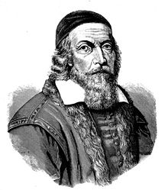
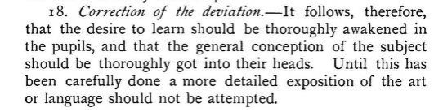
Jan Amos Comenius in „Didactica Magna” (1657) defined it differently:
„DIDACTIC signifies the art of teaching”
Didactics is such a teaching that is:
- durable
efficient (i.e. fast and cheap)
pleasant
Chapt. XVIII/ 18

Slide 11
Comenius nella «Didattica Magna» la definì diversamente:
La didattica è un tale insegnamento che è:
- durevole
- efficace (cioè relativamente veloce ed economico)
- piacevole
"XVIII 18. Quindi, ne consegue che è necessario prima di tutto risvegliare la comprensione dello studente, per enfatizzare a fondo nella sua testa le idee principali.
XIX I principi di insegnamento conciso (compatto) e veloce
52. Renderemo quindi il compito più facile per le scuole se accorceremo il contenuto dell'apprendimento, cosa che accadrà se ommettiamo:
ciò che è inutile;
ciò che è alieno;
ciò che è troppo meticoloso."

Slide 12
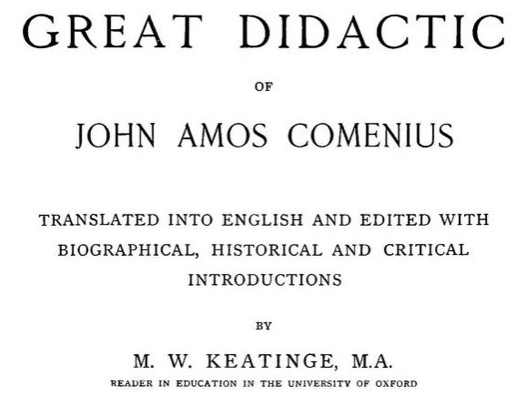
„Great Didactic”
https://archive.org/details/cu31924031053709/page/n7

Slide 13
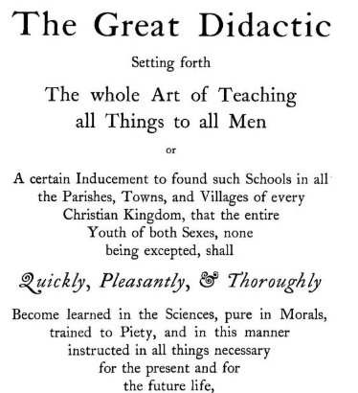
„Great Didactic”
https://archive.org/details/cu31924031053709/page/n7

Slide 14
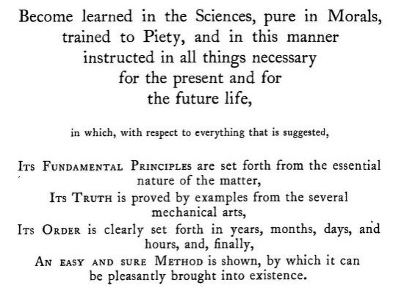
„Great Didactic”
https://archive.org/details/cu31924031053709/page/n7

Slide 15
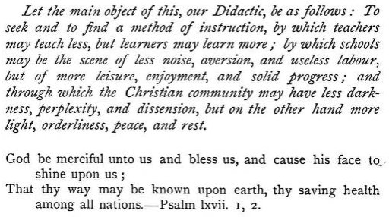
„Great Didactic”
Trovare un modo d’insegnare che l’insegnante insegni meno ma gli studenti imparino di più, che la scuola sia luogo di meno rumore, aversione e di lavoro inutile ma di più tempo libero, piacere, e di solido progresso
https://archive.org/details/cu31924031053709/page/n7

Slide 16
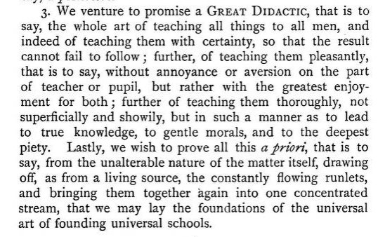
„Great Didactic”
Insegnare in modo piacevole, senza noia o l’avversione, ma con gioia
Insegnare in modo preciso, non superficialmente o vistosamente
Per arrivare alla vera sapienza, morale gentile, e profonda carità
https://archive.org/details/cu31924031053709/page/n7

Slide 17
„John Amos Comenius”
Ha applicato un insegnamento efficace basato sulla naturale crescita graduale da concetti semplici a concetti più completi, ha sostenuto l'apprendimento permanente e lo sviluppo del pensiero logico passando dalla memorizzazione noiosa, ha presentato e sostenuto l'idea di pari opportunità per i bambini poveri, ha aperto le porte all'istruzione per le donne, ha reso l'istruzione universale e pratica.
Questi testi erano tutti basati sulle stesse idee fondamentali:
(1) imparare le lingue straniere attraverso il vernacolo;
(2) ottenere idee attraverso oggetti piuttosto che parole;
(3) partire dagli oggetti più familiari al bambino per introdurlo sia al nuovo linguaggio che al mondo più remoto degli oggetti;
[GK: neorealismo, ipercostruttivismo]
(4) dare al bambino una conoscenza completa del suo ambiente, fisico e sociale, nonché un'istruzione in materie religiose, morali e classiche;
(5) rendere questa acquisizione di un compendio di conoscenza un piacere piuttosto che un compito; e
(6) rendere universale l'istruzione.
https://en.wikipedia.org/wiki/Comenius

Slide 18
J.A. Comenius „Didattica Magna” (1657)
"L'apprendimento sarà facile se comincerà presto, cioè prima della corruzione delle menti;
se inizia con un'adeguata preparazione della mente;
se procede dal generale allo specifico [metodo sintetico] e da più facile a più difficile;
se nessuno è sovraccarico di contenuti scientifici;
se siamo sempre pazienti nel nostro agire;
se ci limitiamo a indurre le menti a fare solo questo che esse stesse si sforzano di fare, nell'età in cui si trovano, secondo il metodo;
GK: Un insegnante non dovrebbe insegnare ciò che sa meglio.
L'insegnante dovrebbe insegnare ciò di cui lo studente avrà bisogno tra un attimo
se insegniamo tutto per mezzo della visualizzazione sensuale;
e applicheremo immediatamente la scienza alla pratica;
e infine, se insegniamo tutto secondo un unico metodo, costantemente accettato.
J. A. Comenius, Didattica Magna, Warszawa 1883
http://pbc.up.krakow.pl/dlibra, p. 100

Slide 19
„Didattica Magna”
16. Se gli insegnanti saranno eloquenti e gentili, e con la loro severità non respingeranno le giovani menti, ma al contrario li attireranno con paterno favore, parole e gesti; se gli insegnamenti che insegnano saranno raccomandati per la loro perfezione, piacere e facilità; se a volte loderanno i diligenti (e tra i più piccoli a volte distribuiranno mele, noci, caramelle); se li convocano a sé e li mostrano (a casa o nell'apprendimento pubblico) incisioni di ciò che una volta dovevano imparare, dipinti, strumenti ottici o geometrici, globi e simili che saranno in grado di stupirli; Poi, se a volte informano i genitori sui loro progressi – in una parola, se trattano bene i loro figli, conquisteranno facilmente i loro cuori, tanto che sarà più bello per loro rimanere a scuola che a casa.
17. La scuola stessa dovrebbe essere un bel posto, attirare l'attenzione e sia all'interno che all'esterno. All'interno ci saranno belle aule alte e luminose, decorate da tutti i lati con incisioni; Queste incisioni possono includere figure di uomini illustri, paesaggi geografici, incidenti storici o simboli. All'esterno, tuttavia, non dovrebbe esserci solo un posto libero per giocare e passeggiare (perché non è necessario vietare ai giovani di farlo, come verrà mostrato di seguito nel posto giusto), ma dovrebbe esserci anche un giardino in cui gli studenti dovrebbero essere ammessi di volta in volta e autorizzati a godere della vista di alberi, fiori e arbusti. Se la scuola è organizzata in questo modo, è probabile che i giovani che con non poco tempo passano alle fiere [FB], frequenteranno volentieri la scuola, dove si aspettano di sentire o vedere qualcosa di nuovo.
http://pbc.up.krakow.pl/dlibra, str. 100

Slide 20
La didattica, come ogni attività (non solo scientifica), ha il suo:
Principi
Metodi
Mezzi
Questo è il cosiddetto paradigma di ogni scienza: l'oggetto e il metodo di azione.
In didattica, l'oggetto dello studio è:
- Il processo didattico
- I risultati di apprendimento (ad es. test)
- Il "prodotto" dell'insegnamento – la personalità matura dello studente

Slide 21
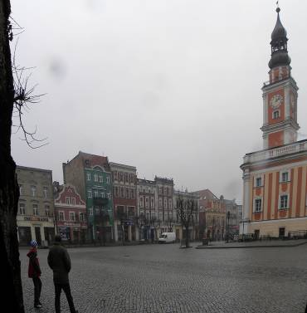
Leszno: a forgotten cultural heritage
Nancy, the capital of Lotaryngia of Prince Stanisław Leszczyński
Leszno, a „sleeping” town
PWSZ im. Komeńskiego in Leszno
Foto Maria Karwasz
„Going downhill”

Slide 22
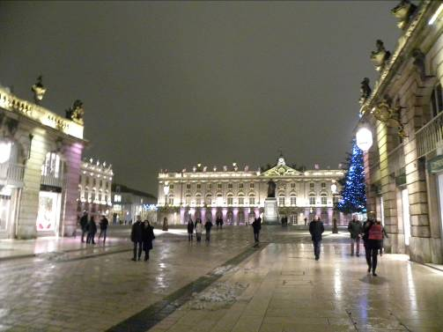
Leszno: a forgotten cultural heritage
Nancy, the capital of Lotaryngia of Prince Stanisław Leszczyński
Leszno, a „sleeping” town
PWSZ im. Komeńskiego in Leszno
Foto Maria Karwasz
„Going downhill”

Slide 23
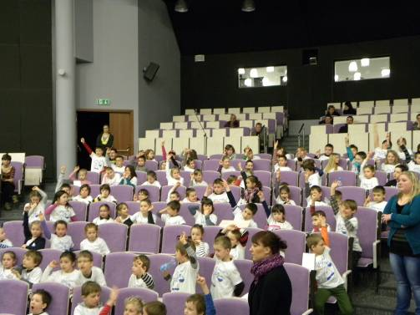
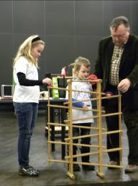
Leszno: a forgotten cultural heritage
Nancy, the capital of Lotaryngia of Prince Stanisław Leszczyński
Leszno, a „sleeping” town
PWSZ im. Komeńskiego in Leszno
Foto Maria Karwasz
„Going downhill”

Slide 24
Leszno: a forgotten cultural heritage
Nancy, the capital of Lotaryngia of Prince Stanisław Leszczyński
Neo-realism/ hyper-constructivism/ inter-disciplinarity
Leszno, a „sleeping” town
PWSZ im. Komeńskiego in Leszno
Foto Maria Karwasz
„Going downhill”

Slide 25
In ogni scienza dobbiamo definire:
Il ricercatore (il soggetto: professore, studente, allievo, medico, un amatore etc.)
L’oggetto di ricerca (un atomo, una galassia, una piante, un manoscritto medioevale etc.)
Lo strumento (microscopio, scanner, UV camera, acceleratore di particelle, etc.)
Il metodo (deduttivo, osservazione della natura, tessuti artificiali, induzione, comparazione, tomo-grafia, tracciamento radioattivo etc.)

Slide 26
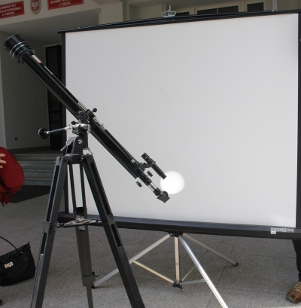
Nella didattica vigono le stesse regole come nelle scienze (umanistiche ed ‘esatte’)
Il ricercatore: di solito l’insegnante, o il direttore, ma anche l’ispettore scolastico, istituto di studi sul Sistema di educations, dipertimento delle didattica dell’università, il dipartimento dell’OCSE (test PISA, Invalsi) etc.
e l’oggetto (??)
http://dydaktyka.fizyka.umk.pl/nowa_strona/?q=node/550

Slide 27
L’oggetto dello studio della didattica è
L’oggetto è: - le conoscenze acuisite dallo studente
Il percorso didattico che ha condotto alle conoscenze attuali
Le limitazioni sociali del presente modo di pensare
i.e. nella sua totalità = studente + società
Allora la didattica, anche delle scienze, è una disciplina profondamente umanistica: richiede competenze nella psicologia, pedagogia, cultura, filosofia, storia etc.

Slide 28
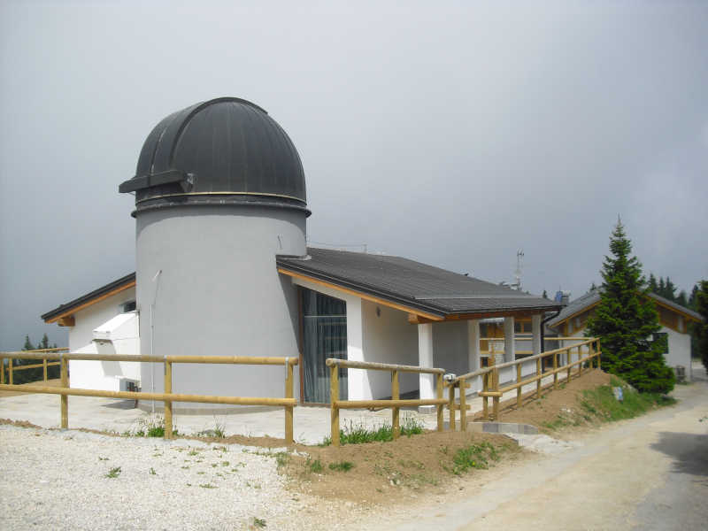
Tele-scopio
Museo Civico Rovereto, Monte Zugna, Trentino
Foto: Museo Civivo Rovereto

Slide 29
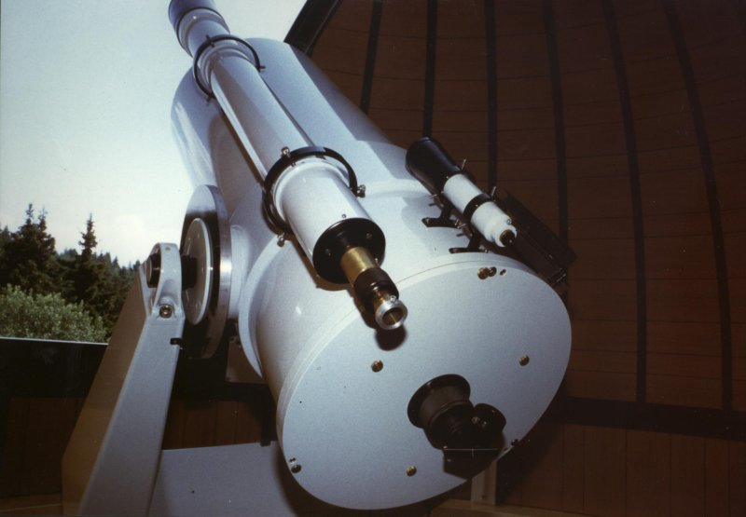
Tele-scopio
Museo Civico Rovereto, Monte Zugna, Trentino
Foto: Museo Civivo Rovereto

Slide 30
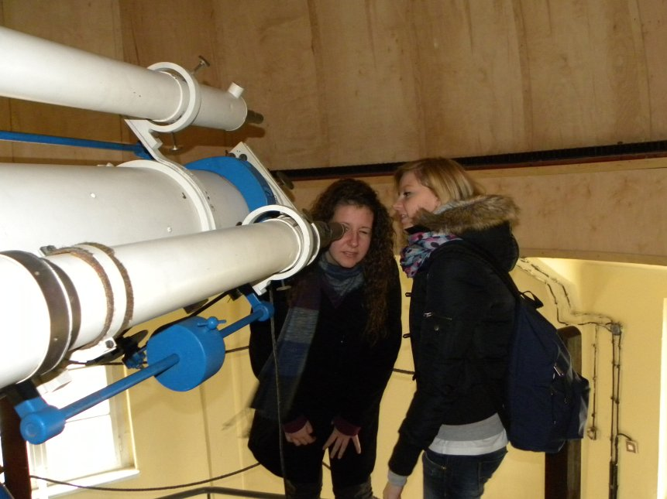
Soggetto ↔ Oggetto
Piwnice, III 2011
Liceum Rosmini di Trento „Sulle orme del Copernico”
Proggetto e l’implementazione: Maria Moser, Maria Karwasz,
G. Karwasz, Lezione: A. Strobel)
Foto: M. Karwasz

Slide 31
In didattica vengono definiti:
Principi: (i) andare per passi, della difficoltà crescente, (ii) riferimenti alle applicazioni prattiche, (iii) illustrazione, (iv) approccio individuale, (v) collaborazione di gruppo, etc.
Metodi: lezione frontale, laboratorio, esercitazioni, lezione interattiva, teatro, gita scolastica, conversatorio etc.
Mezzi (sussidi): lavagna e gesso, presentazione multimediale, collezione di rocce, video, strumentazione di laboratorio etc.
Oggettivi: d’élite, vocazionale (professionale), generale (liceo), livello di base etc. – ogni paese, ogni istituzione e in ogni periodo definisce gli oggettivi diversi.

Slide 32
Riassumendo, la didattica, come ogni attività umana definisce i suoi:
Principi
Metodi
Mezzi (dispositivi)
Quest’è il cosiddetto paradigma di ogni scienza:
l’oggetto e il metodo
In pedagogia viene distinta la pedagogia, i.e. la scienza sull’educazione e la pedagogìa, i.e. la prassi dell’educazione
Nella didattica non c’è questa distinzione – forse la teoria della didattica si dovrebbe chiamare didagogia.

Slide 33
I principi della didattica sono, per esempio,
delle difficoltà crescente
di semplicità (accessibilità)
dell’illustrazione
dell’attività dello studente
del collegamento tra la teoria e la prattica
dell’efficienza
d’individualizzazione e di collaborazione di gruppo

Slide 34
Didactics, as every (human) research activity defines its:
Oggetti (chi esegue la ricerca)
Soggetto (su cui viene eseguita la ricerca)
Strumenti (microscopio, telescopio, ecc.)
La didattica della fisica ( differisce dalla fisica: il soggetto della fisica è il mondo esterno (cioè fisico): atomi, cristalli, galassie.
Una definizione classica direbbe, che l'oggetto di attività del DoP è la conoscenza della fisica (da parte degli studenti): è corretto – controlliamo questa conoscenza
Ma c'è di più: la materia è l'immagine della fisica nella mente dello studente
Ancora di più: è il processo di acquisizione della conoscenza da parte dello studente
Oppure: l'intera mente dello studente (cosa e perché sa male)

Slide 35
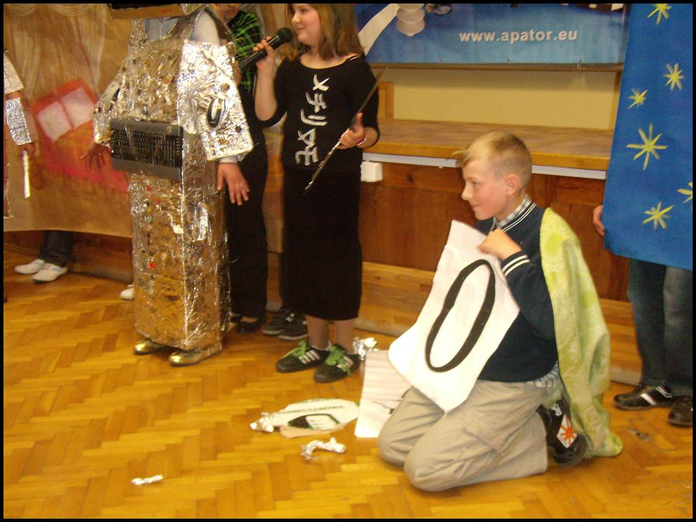
I metodi della didattica sono, per esempio:
Lezione
Narrazione
Seminario
Laboratorio
Workshop
Metodo del progetto
Presentazioni di studenti
Teatro didattico
http://dydaktyka.fizyka.umk.pl/nowa_strona/?q=node/86
Libro programmato (narrazione iper-construttivista)
Lezione con esperimenti interattivi
Didattica digitale
etc.

Slide 36
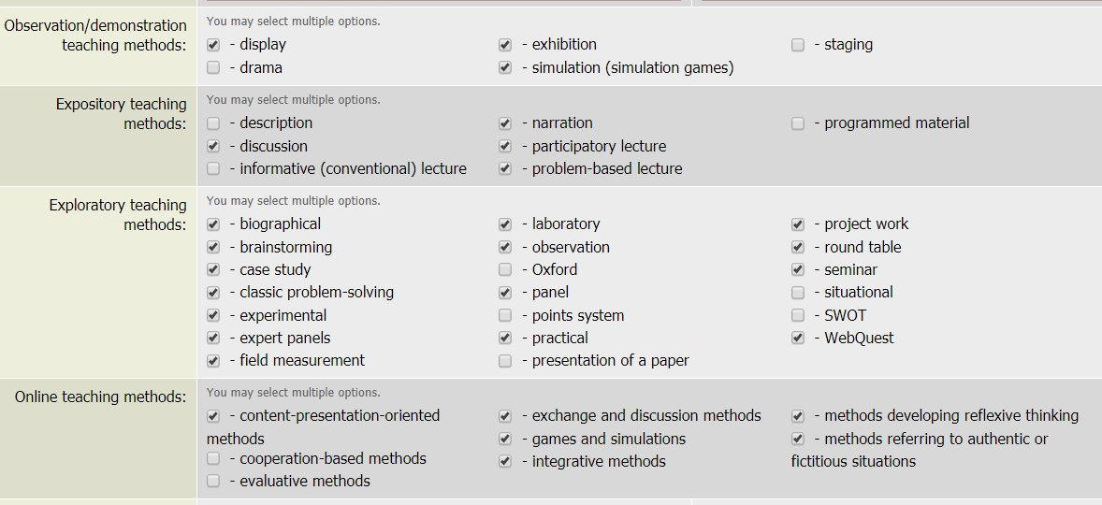
and many, many more, depending on the local/ instant idea and the subject
You are expected to practice all of them…
© UMK

Slide 37
Le misure didattiche (mezzi, sovvenzioni) sono, ad esempio,
Libro di testo
Copione
Raccolta dei problemi risolti
Poster didattici
Strumenti di misura
Computer
Erbario
Bussola
Multimedia (fascicoli, raccolte, percorsi didattici, enciclopedie, libri di testo multimediali, videolezioni ecc.).

Slide 38
Ma sia i principi, i metodi e i mezzi sono soggetti all'obiettivo
cioè dare ai giovani l'educazione (cioè la conoscenza più la formazione)
-------
Questo, ovviamente, è un obiettivo nobile, quindi molto generale cioè enigmatico
(In polacco si dice che con buone intenzioni l'inferno è lastricato)
Nella vita reale, obiettivi diversi sono definiti in realtà diverse.

Slide 39
E quindi questi obiettivi reali e istantanei possono essere molto diversi.
che il maggior numero possibile di alunni superi l'esame di ammissione all'università (= alto livello, a tutti)
che la scuola "produca" il maggior numero possibile di vincitori dei giochi olimpici
che la scuola raggiunge il 100% all’esame di maturità
che la scuola è ben classificata nelle classifiche [chi organizza queste classifiche e che tipo di qualifica rappresenta in pedagogia, didattica, scienza?]
che l'insegnante ottenga lavoro per l'anno successivo ciò che non è il migliore dal punto di vista dell'alunno / genitore / società"

Slide 40
Un obiettivo molto migliore sarebbe:
assicurare allo studente, nella sua vita adulta, un successo di civiltà, dove per "civiltà" intendiamo entrambi:
economico (i.. e. la possibilità di assistenza sociale per lei e la sua famiglia), e
culturale, ovvero la capacità di partecipare, sostenere ed eventualmente creare beni culturali: artefatti – arte, musica, letteratura ecc.
In altre parole, l'obiettivo individuale, particolare dell'alunno e dei suoi genitori, coincide con l'obiettivo più ampio, globale e sociale.
Mai nell'educazione l'obiettivo può essere: "vogliamo che più studenti entrino nella facoltà di fisica (vedi la legge della sociologia di Weber)" o "vogliamo più scienziati".

Slide 41
E la didattica della fisica ha qualcosa in comune con tutti questi principi?
Tantissimo! Lo scopo non è quello di insegnare le leggi di Newton in sé, ma la capacità pratica di "usarle" nella vita pratica: come viene fatto da un bambino non appena inizia a comprendere la legge di gravità, del centro di massa, del punto di appoggio, dell'attrito dinamico e statico – cioè non appena inizia a praticare un bipedale, posizione di locomozione verticale.
In un certo senso, capisce che sulla curva la forza centrifuga sale come il quadrato della velocità F=mv2/r
che il coefficiente di attrito è minore di 1, quindi il percorso di rottura è persistente
quell'aria gelata e invernale è secca, quindi vale la pena aprire la finestra in inverno non in estate; ma solo per un breve periodo, per scambiare l'aria, e in questo modo pompare fuori vapore acqueo, ma aperto per un breve periodo, per non rendere fredde le pareti, ciò che porterebbe un effetto opposto.
che un forno a microonde non svermina il cibo secco, quindi può anche essere danneggiato, se non c'è abbastanza acqua (liquida) all'interno
che le tracce nel cielo dietro gli aerei prevedano il cambiamento del tempo (nell'alta atmosfera sta arrivando aria umida)
che nella sauna si può morire soffocati come la pressione totale, secondo la legge di Dalton) è la somma delle pressioni parziali, ecc.

Slide 42
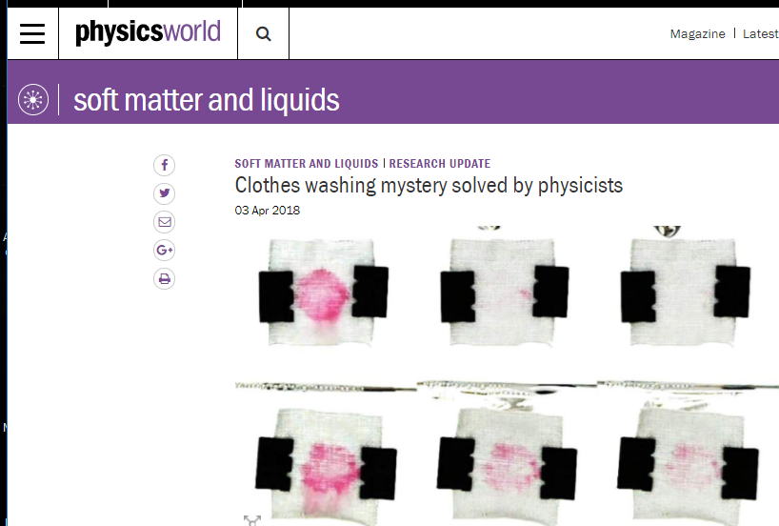
La didattica della fisica, sia per innescare l'interesse della ricerca e per la trasmissione della conoscenza sia per aprire le menti può,
utilizzare tutte le diverse conquiste della fisica "professionale", come la ricerca scientifica in materia di lavaggio dei vestiti (in acqua fredda)
https://physicsworld.com/a/clothes-washing-mystery-solved-by-physicists

Slide 43
Quindi, la didattica della fisica dovrebbe anche assicurare tre tipi di competenze:
Conoscenza: l'attrito dipende dal coefficiente f e dalla forza della pressione; In altre parole, per il camion e per l'automobile il percorso di frenata è esattamente lo stesso; e poiché il coefficiente di attrito è minore di 1, il percorso di rottura non può essere minore di _ _ _
abilità: trovare le componenti di forza sulle corde e sui supporti di un ponte; trovare i sistemi di rottura che tenendo conto che il coefficiente dell'attrito statico è superiore al coefficiente dell'attrito dinamico (cioè un sistema ABS)
Competenze sociali: nessuno ci salverà dal "cadere" dalla curva, se non riduciamo la velocità fino al valore indicato sul cartello stradale (soprattutto con la pioggia) e non obbedendo ad essa rischiamo non solo la propria vita ma anche quella dei passeggeri.
https://www.youtube.com/watch?v=j-zczJXSxnw
https://www.youtube.com/watch?v=qPNxMGu9XlI
https://www.youtube.com/watch?v=25Lt6ulrdtg

Slide 44
Il requisito fondamentale di una didatica efficace, cioè di un insegnamento pratico basato su una didattica ragionevole, è l'insegnamento:
di tali argomenti e domande
con tali metodi
e con l'utilizzo di tali misure (mezzi),
→ che permettano:
formazione nella mente dello studente la conoscenza che è duratura, utile e legata alle emozioni positive durante il processo di apprendimento.
Allo stesso tempo, nessuna materia può ottenere un posto tale nel curriculum (sempre limitato) degli studenti che non viene lasciato posto per altre materie e / o l'armonia emotiva / intellettuale / fisica nel suo sviluppo è compromessa. Questo requisito fa parte della cosiddetta conoscenza dei contenuti pedagogici (Shulman, 1987).

Slide 45
Riassumendo, la didattica non è una scienza enigmatica sull'insegnamento (in polacco: "nauka o nauczaniu")
su alcuni metodi generali e ovunque applicabili, poiché questi sono ben definiti già dai tempi di Comenius (vale la pena consultarlo, comunque)
ma le capacità pratiche, concrete, attuali e locali di diagnosi delle difficoltà educative (dell'alunno, dello studente, dell'insegnante e dell'intero sistema nazionale).
Tuttavia, la diagnosi in sé è completamente inutile, e persino irritante: deve essere data una ricetta (cioè una medicina), cioè misure concrete (metodi, mezzi, gerarchia di principi) per risolvere questi problemi locali e attuali.
Thank you for your attention

